Slide 1
Разработка кроссплатформенных и кроссархитектурных приложений на языке программирования C++ на примере игры «Сапер»
Автор: Кудряшов Алексей Андреевич ученик 11М класса
ЮМШ

Slide 2
ЦЕЛИ ПРОЕКТА
Научиться разрабатывать кроссплатформенные и кроссархитектурные приложения
Разработать игру “Сапер” под Linux и Windows

Slide 3
ЗАДАЧИ
Установить окружение i686-w64-mingw32, g++
Научиться работать с toolchain
Декомпозировать приложение на отдельные модули
Выделить платформо-зависимые
Создать общий обобщенный интерфейс

Slide 4
АКТУАЛЬНОСТЬ
Приложение работающее на одной платформе/архитектуре несет большие риски и менее ценно на рынке
Сложнее поддерживать приложение с разными исходными кодами под разные системы

Slide 5
Проблемы
Кроссплатформенность Linux vs Windows:
Разный формат исполняемых двоичных файлов: WinPE vs ELF
Windows гибридное ядро, Linux монолитное
Разный режим управления памятью: Windows tree data structure, Linux linked list data structure
Кроссархитектурность CISC vs RISC:
CISC поддержка многообразных сложных инструкций выполняющихся более чем за один такт
RISC минимум инструкций, стремящихся к выполнению за один такт
RISC использует статичную длинну операции
CISC использует статичную длинну операции

Slide 6
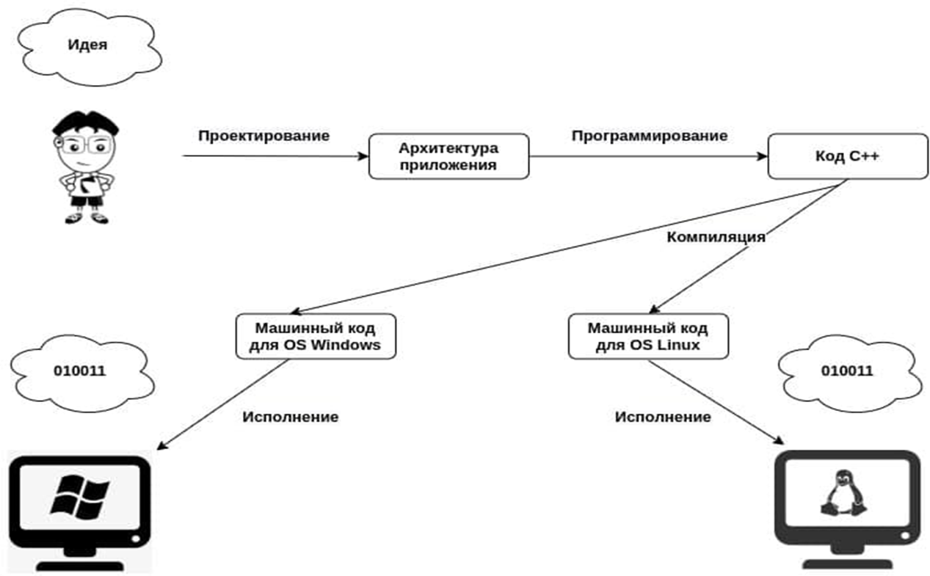
ПРОЦЕСС РАЗРАБОТКИ ПРОГРАММЫ

Slide 7
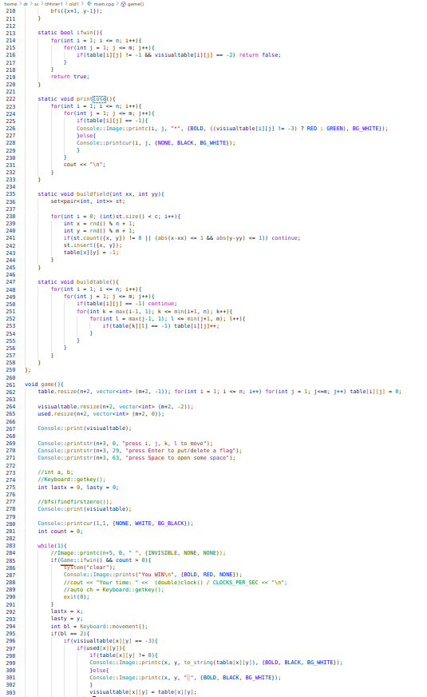
ПРИМЕР МОНОЛИТНОГО ИСХОДНОГО ФАЙЛА ИГРЫ «САПЕР»

Slide 8
СТРУКТУРА МОНОЛИТНОГО ФАЙЛА
Точка входа в программу
Логика и реализация игры
Логика и реализация управление игрой
Логика и реализация работы с клавиатурой
Логика и реализация вывода на экран
Логика и реализация работы с консолью

Slide 9
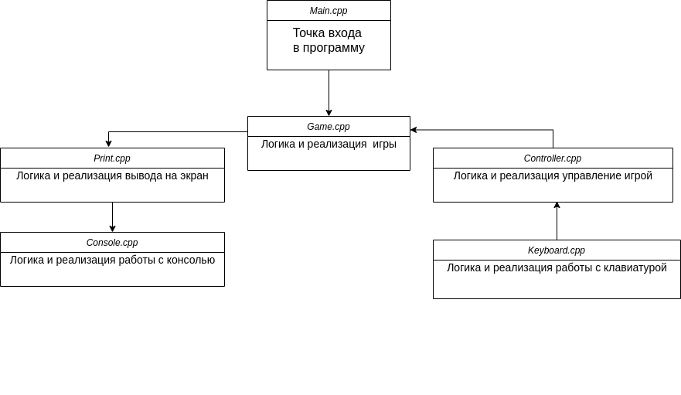
СХЕМА 2. ЛОГИЧЕСКИЕ МОДУЛИ ПРОГРАММЫ

Slide 10
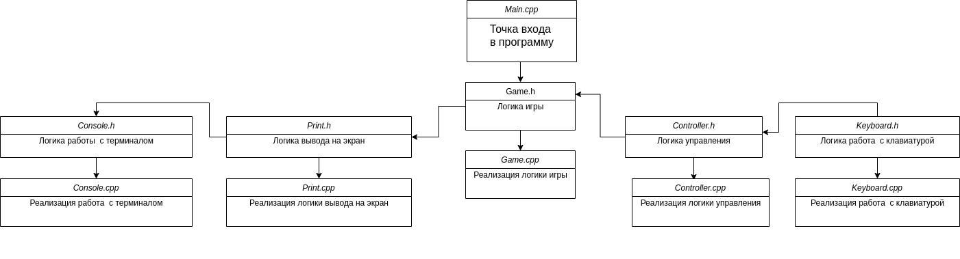
СХЕМА 3. РЕАЛИЗАЦИЯ ЛОГИЧЕСКИХ МОДУЛЕЙ

Slide 11
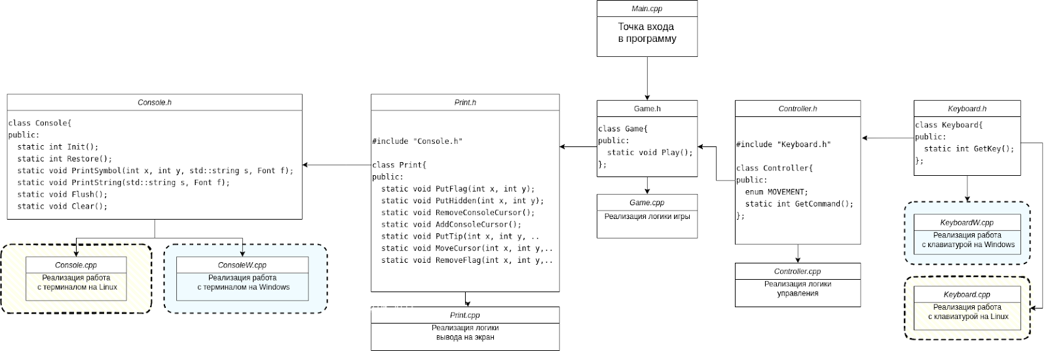
СХЕМА 4.ИТОГОВАЯ АРХИТЕКТУРА ПРОЕКТА

Slide 12
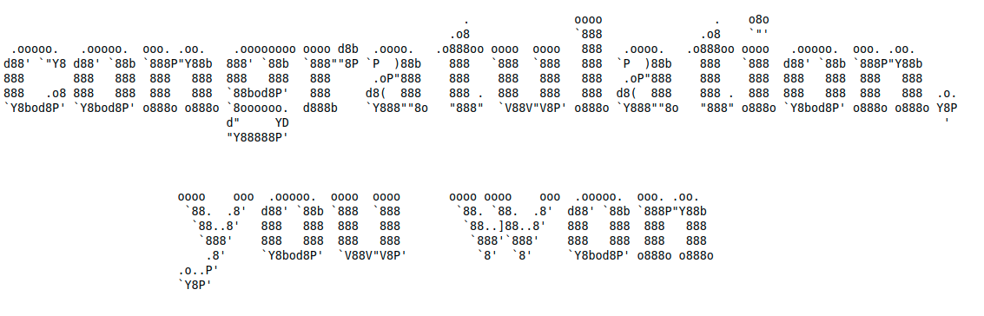
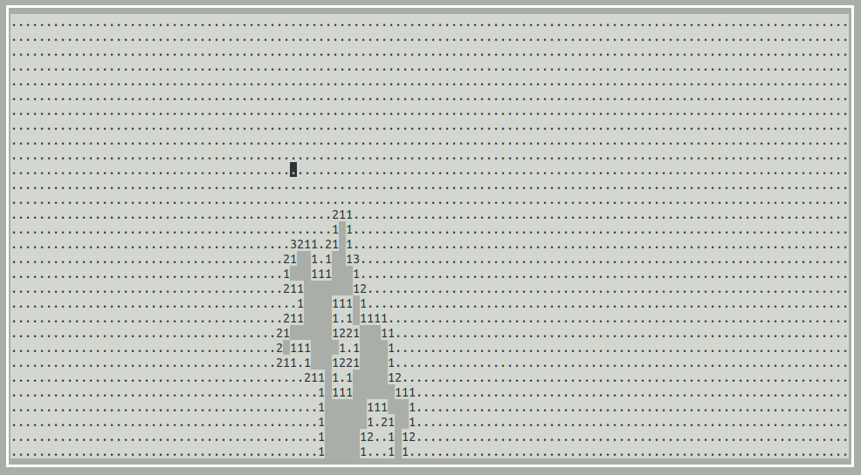
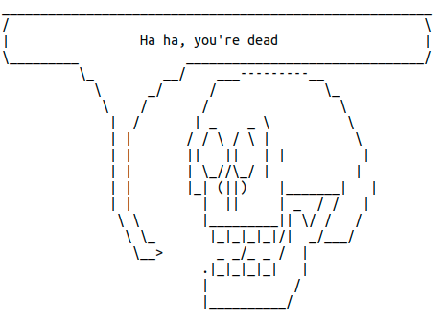
Интерфейс игры

Slide 13
выводы
Игра создана для Windows, Linux,
x86\x86_64 and ARM architecture
Получен навык разработки кроссплатформенного и кроссархитектурного приложения
Получен навык декомпозиции задачи

Slide 14

Спасибо за внимание
Исходный код программы и готовые сборки
https://rb.gy/qvucbi
Литература:
https://www.spiceworks.com/tech/tech-general/articles/risc-vs-cisc
https://www.andersdx.com/arm-vs-x86-for-embedded-display-projects/

